Slide 1
Проект «Дары осени» Старшая группа № 9 «Забава» МАДОУ № 113 «Капитошка»
Выполнила: Недорезова Валентина Игоревна

Slide 2
Цель:
Расширить представление детей об овощах, ягодах, грибах. Воспитание любви и интереса к природе, позитивного отношения к миру.

Slide 3
Задачи:
-продолжить знакомство с миром природы, используя разные приемы и ситуации; вызвать устойчивый интерес к природе;
-расширить представления детей о многообразии и пользе осенних даров природы;
-развивать умение видеть красоту окружающего природного мира, разнообразие его красок и форм через наблюдения во время прогулок, экскурсий, при рассматривании иллюстрации и картин художников;
-развивать умение понимать содержание произведений, внимательно слушать сказки, рассказы, стихотворения о природе;
-расширять и активизировать речевой запас детей на основе углубления представлений об окружающем;
-воспитывать бережное отношение к природе.

Slide 4
Актуальность:
Воспитание бережного и заботливого отношения к живой и неживой природе возможно тогда, когда дети будут располагать хотя бы элементарными знаниями о них, овладеют несложными способами наблюдать природу, видеть её красоту. На этой основе и формируется любовь детей к природе, родному краю. Приобретённые в детстве умение видеть и слушать природу такой, какая она есть в действительности, вызывает у детей глубокий интерес к ней, расширяет знания, способствует формированию характера и интересов. Общение с природой, познание её тайн облагораживает человека, делает его более чутким. Чем больше мы узнаём природу, тем больше мы начинаем любить её. Осенний лес необычайно красив, богат грибами и ягодами, в огородах и садах полным ходом идет сбор урожая овощей и фруктов. Участвуя в проекте "Дары осени", дети получают знания и представление об овощах (др. плодах,их свойствах. А так же этот проект направлен на развитие связной речи и творческих способностей.

Slide 5
Вид проекта: познавательно-изобразительный Реализация проекта: сентябрь 2019 Продолжительность проекта: среднесрочный – 1 месяц Участники проекта: воспитатель и дети старшей группы, родители воспитанников, музыкальный руководитель.

Slide 6
Подготовительный этап:
Составление плана совместной работы с детьми, родителями;
разработка конспектов НОД;
подбор материала и оборудования для НОД, бесед, игр с детьми;
подбор художественного материала;
сбор природного материала;
оформление папок – передвижек для родителей по теме проекта.

Slide 7
Реализация проекта через разнообразные виды деятельности:
Игровая деятельность:
Дидактические игры: «Угадай, что съел», «Опиши, а мы отгадаем», «Найди, о чем расскажу», «Загадай, мы отгадаем», «Подайте то, что назову», «Что нужно для огорода», «Вершки-корешки», «Что с начало, что потом», «Собери урожай», «Посади огород» , «Где растёт», «Игры с листьями».
Речевые игры: «Подбери признак», «Назови цветок», «Съедобное несъедобное» • Подвижные игры: «К названному дереву беги», «Капли дождя», «Подбери действие», «Найди листок, как на дереве». • Сюжетно-ролевые игры: «Уборка урожая», «Прогулка по осеннему лесу», «По грибы», «Осенняя ярмарка». • Игры-драматизации: «Репка», «Пых».

Slide 8
Коммуникативная деятельность:
Отгадывание загадок по теме.
Разговор с детьми об осенних явлениях.
Рассказывание на тему «Золотая осень».
Составление рассказа «Дары осени».
Заучивание стихотворений об осени.
Познавательная деятельность:
Непрерывная образовательная деятельность: «И осень не кончается!»
«По грибы»
2. Беседы: «Безопасность на огороде» «Овощи и фрукты – полезные
продукты» «Витамины в корзинке» «Как выращивают хлеб»
3. опыты: «Тяжелые и легкие овощи» рассматривание картин:
Времена года ( на огороде; в поле осенью),
4. рассматривание плакатов «Овощи», рассматривание иллюстраций в
книгах.

Slide 9
Музыкально – художественная деятельность:
Музыкальная игра: «Дары осени»
Исполнение песен: «Золотая песенка», «В гости к осени».
Флэш-моб: «Осенний танец»
Квест : « Осенние забавы»
Продуктивная деятельность:
Рисование «Белый гриб»
Лепка «Грибочки»
Конструирование из бумаги «Тыква».
Рисование «Зайкина Морковка»
Чтение художественной литературы:
Потешки, скороговорки, загадки, сказки Э.Мошковская «Чужая морковка»
Стихи Ю.Тувим «Овощи», Н.Егоров Редиска. Тыква. Морковка. Горох. Лук. Огурцы.
И. Беляков «Морковь», Э. Островская «Картошка», В. Шапунова «Подсолнух», р.н.сказка «Пых», «Репка», «Мужик и медведь».

Slide 10
Мероприятия по работе с родителями:
Консультация для родителей «Как сделать осеннюю прогулку интересной»;
Изготовление папки – передвижки на тему «Осенние фантазии» (изготовление поделок из овощей и природного материала);
Ознакомление родителей с информационными листами по данным темам;
Ярмарка «Дары осени»;
Организация выставок детских работ;
Выезд в этнографический музей на квест «Осенние забавы»

Slide 11
Результаты проектной деятельности:
В результате проекта у детей пополнились, систематизировались знания и представления об осенних изменениях в природе, о многообразии осенних даров;
на основе углубления и обобщения представлений об окружающем, в процессе знакомства с рассказами, стихами, пословицами, загадками осенней тематики, у детей расширился и активизировался речевой запас;
появилось желание самостоятельно заняться творчеством – сочинять свои загадки и небольшие рассказы об осени, иллюстрировать их, работать сообща над общим проектом;
большинство родителей приняли активное участие в реализации проекта.

Slide 12
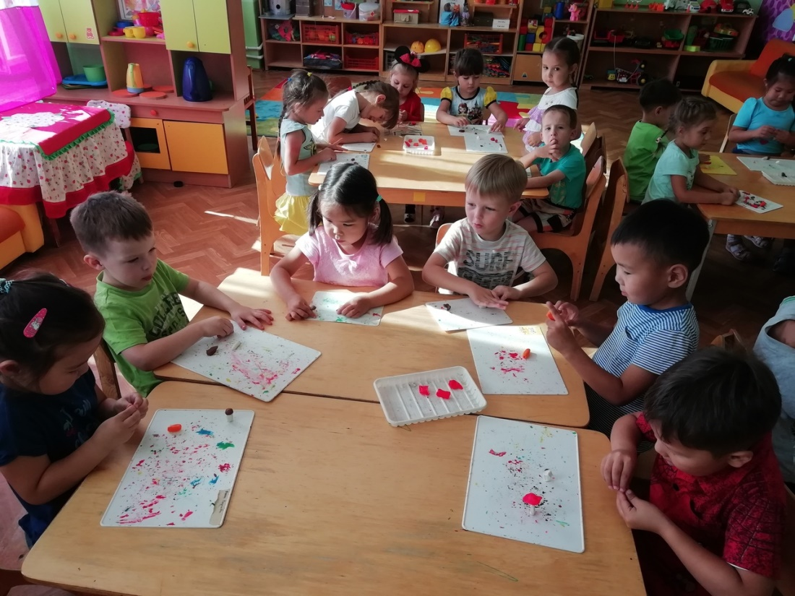
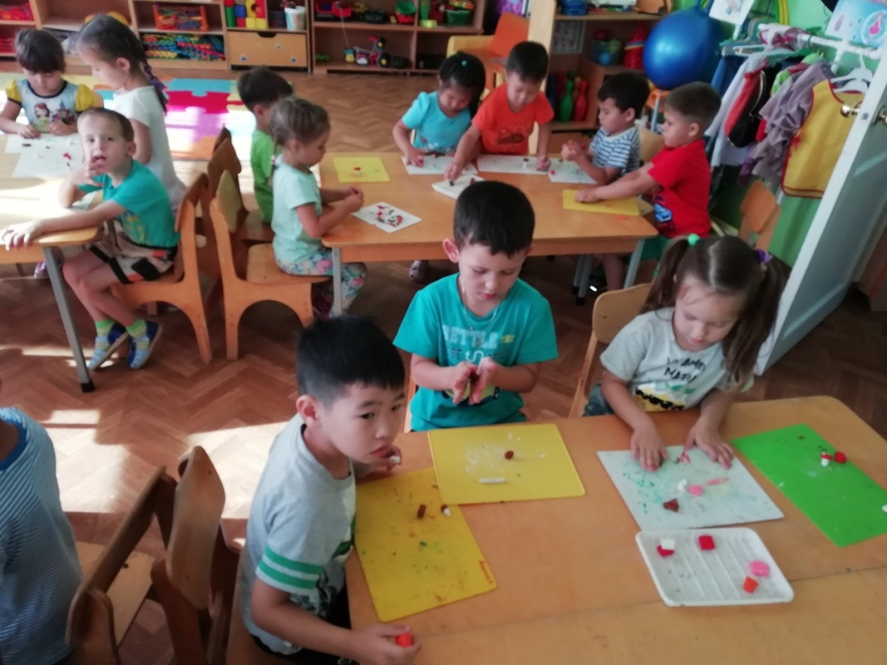

Slide 13
